Slide 1
CSOKONAI VITÉZ MIHÁLY—ZANZA I-II.
CSOKONAI ÉLETE:
https://www.youtube.com/watch?v=jNuI39wykdA

Slide 2
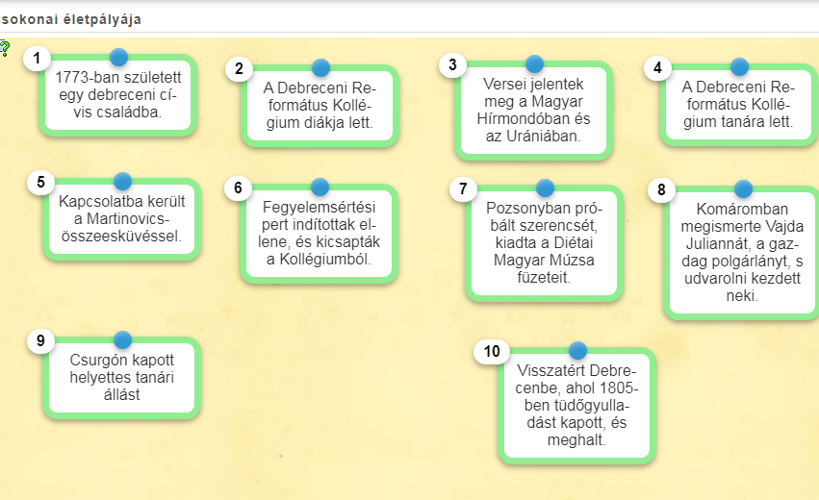

Slide 3
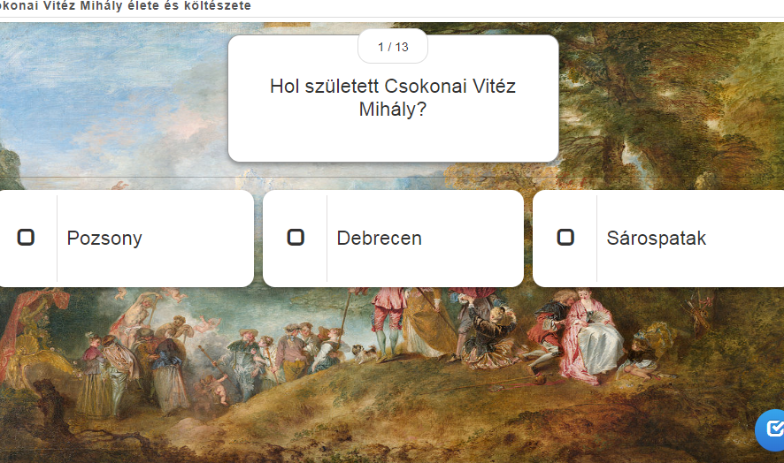
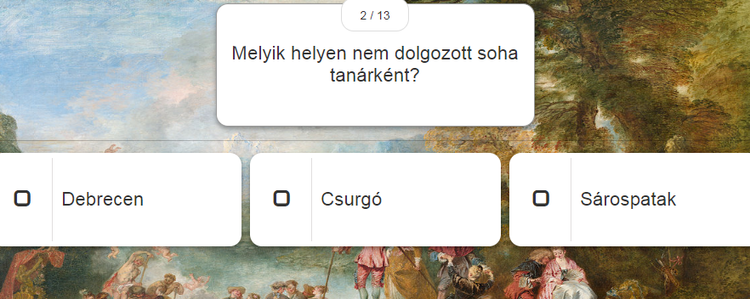
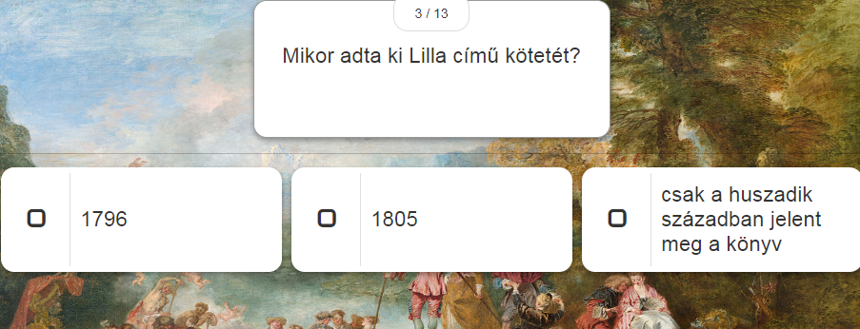


Slide 4
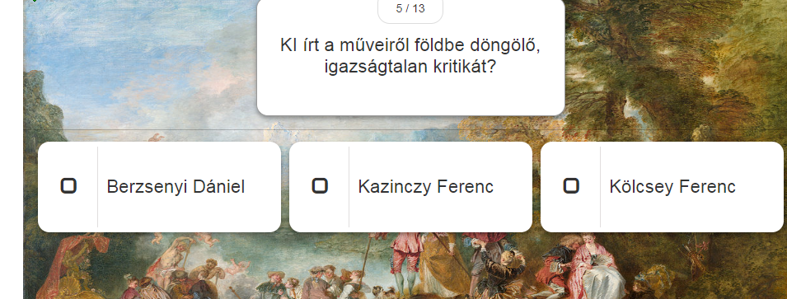



Kisfaludy Sándor

Slide 5

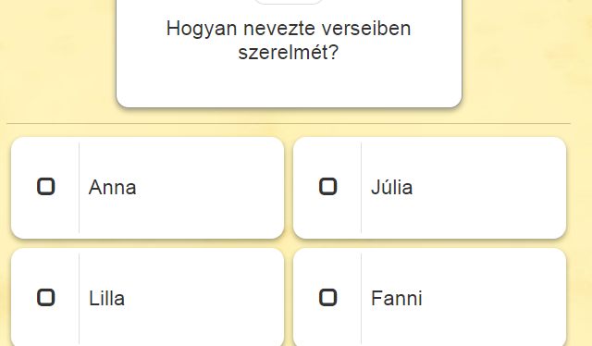

Csokonait így nevezik a sokszínű költészete miatt: cimbalom
Vígság, életöröm, szerelem-melyik költeményeiben van fontos szerepük: rokokó költeményeiben

Slide 6
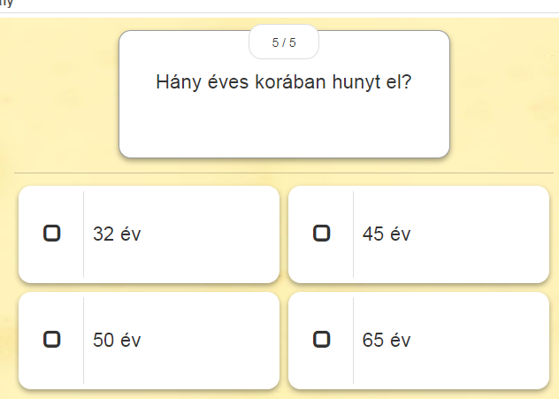
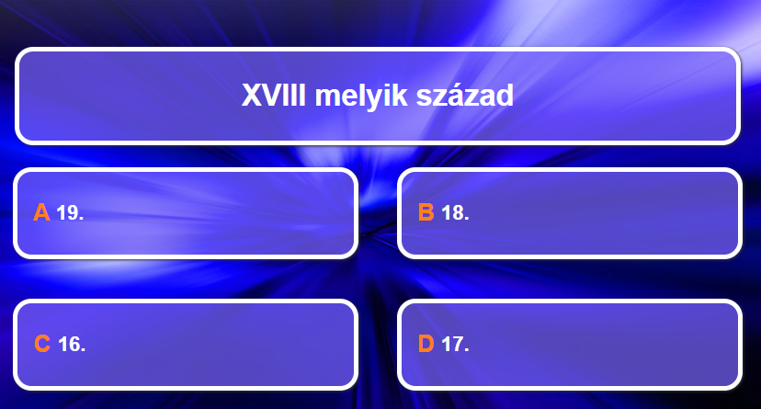
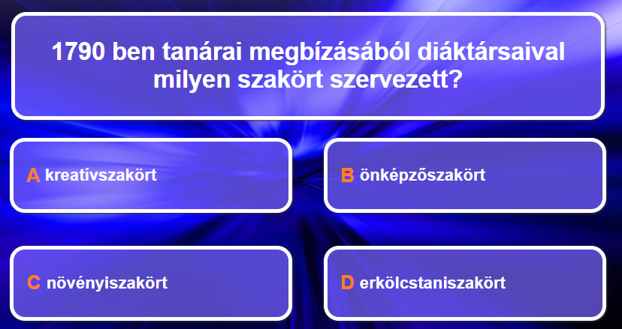

Slide 7
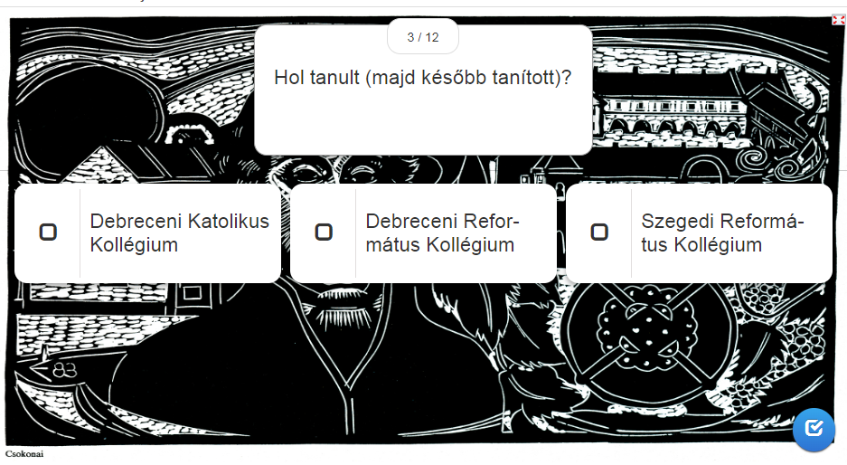


Slide 8




Slide 9



Slide 10



Slide 11
